Slide 1

Laboratórios Integrados II
Mestrado Engenharia Eletrónica e de Computadores
Grupo 1
Cláudia Pereira, nº 13289
Luís Martins, nº 17985

Slide 2
Módulo de Imagem - Dataset
Dataset
8 Grupos
20 Fotos de um elemento por grupo
Formato ficheiros
JPG
640x480 pixel
Extração de caraterísticas
Algoritmo HaarCascade
Classificador LBPH

Slide 3
Módulo de Imagem - Treino
Divisão dos dados em 80% treino e 20% teste
Classificador – LBPH (Local Binary Patterns Histograms)
Imagens em níveis de cinzento
220x220x256 = posições no histograma final

Slide 4
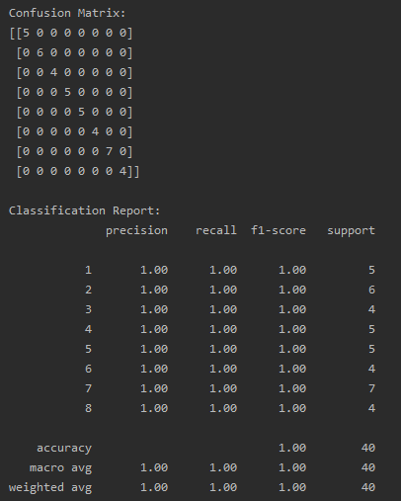
Módulo de Imagem – Resultados treino

Slide 5
Módulo de Imagem – Previsão
Deteção da face através do classificador HaarCascade, tirando as características faciais e passando para níveis de cinzento.
Através do classificador LBPH treinado, reconhecemos a cara detetada.

Slide 6
Módulo de som - Dataset
Dataset
8 Grupos
8 Comandos de voz
20 Repetições
Formato ficheiros
WAV
16 bits,
Amostragem - 44100Hz
Data Augmentation
Remoção de silêncios
Normalização duração 2,3 segundos
Data-shift (NumPY – roll)
11 Iterações, múltiplos de 4410 amostras
Numero final de clipes – 14.080
Extração de caraterísticas
MFCC
Numero coeficientes – 13
Biblioteca - Librosa

Slide 7
Módulo de som - Treino
Divisão dos dados em 75% treino e 25% teste
Normalização com função StandardScaler da biblioteca Scikit-learn
Classificador – MLPClassifier da biblioteca Scikit-learn
3 camadas
52, 26, 13 – neurónios por camada respetivamente
Função de ativação – Relu
Máximo de iterações - 200

Slide 8
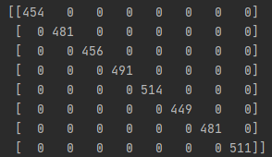
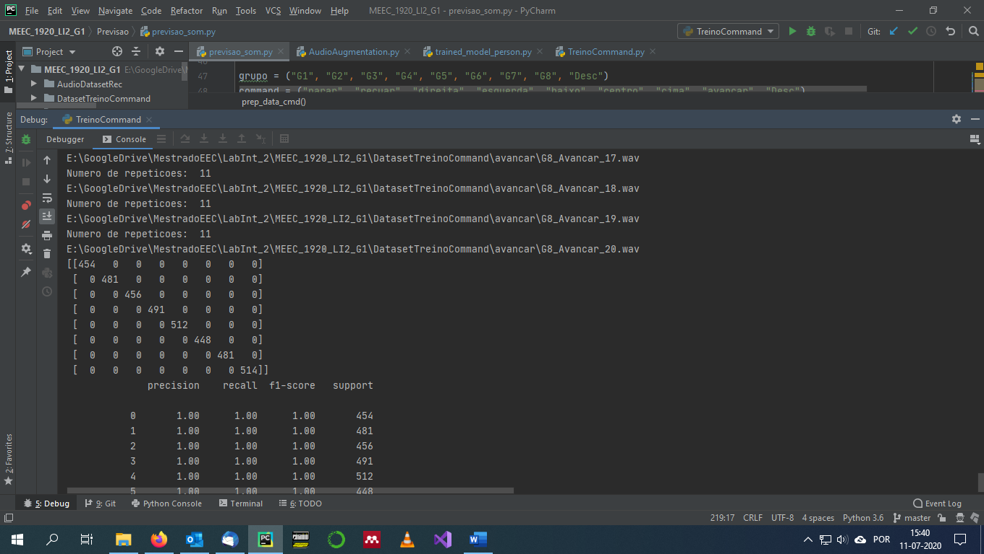
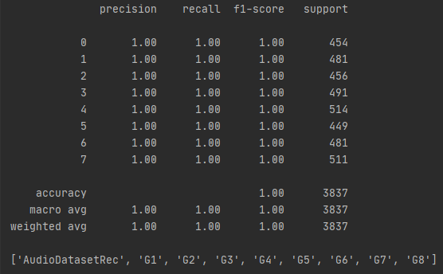
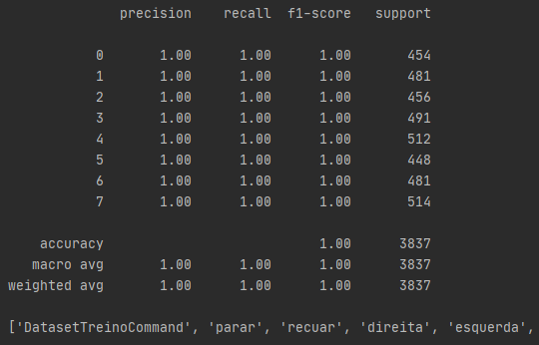
Módulo de som – Resultados treino
Utilizador
Comandos

Slide 9
Módulo de som – Previsão
Clipe áudio recolhido com duração 2,3 segundos
Método de recolha – “Sliding window”
deslocações de 0,1 segundos
Processamento de dados
13 MFCC
Normalização
Previsão com modelo gravado durante o treino

Slide 10
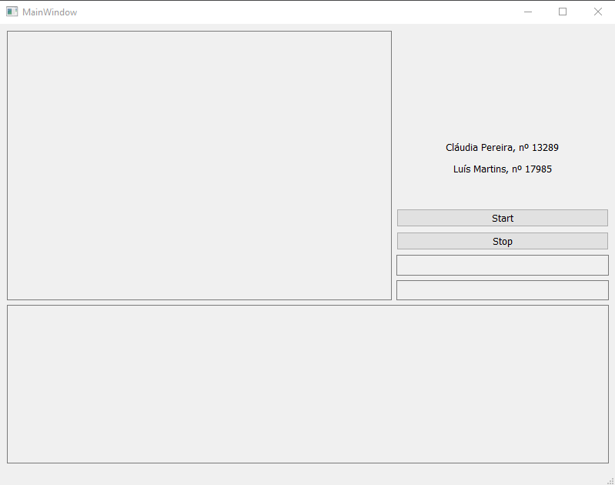
Módulo de interface gráfico com o utilizador

Slide 11
Obrigado

